Slide 1

Étudier les néologismes :
de la théorie à la technologie numérique
Equipe
Linguistique, langues, parole
LILPA
Université de Strasbourg
christophegerard@unistra.fr / HumNum – La Laguna - 3.03.2020

Slide 2
Séances :
I. Enjeux, définitions et domaines d’étude
II. La néologie à l’ère numérique

Slide 3
Séances :
I. Théorie : pourquoi ? Quoi ?
II. Technologie : comment ?

Slide 4
Plan : séance 1
I. Pourquoi étudier la néologie ? Enjeux
II. Problèmes de terminologie
III. Les types de néologismes
IV. La néologie : du texte au discours

Slide 5
Plan : séance 1
I. Pourquoi étudier la néologie ? Enjeux
II. Problèmes de terminologie
III. Les types de néologismes
IV. La néologie : du texte au discours

Slide 6
Trois raisons :
- Créativité
- Modernité
- Vitalité

Slide 7
Trois raisons :
- Créativité : faculté de produire du nouveau
- Modernité
- Vitalité

Slide 8
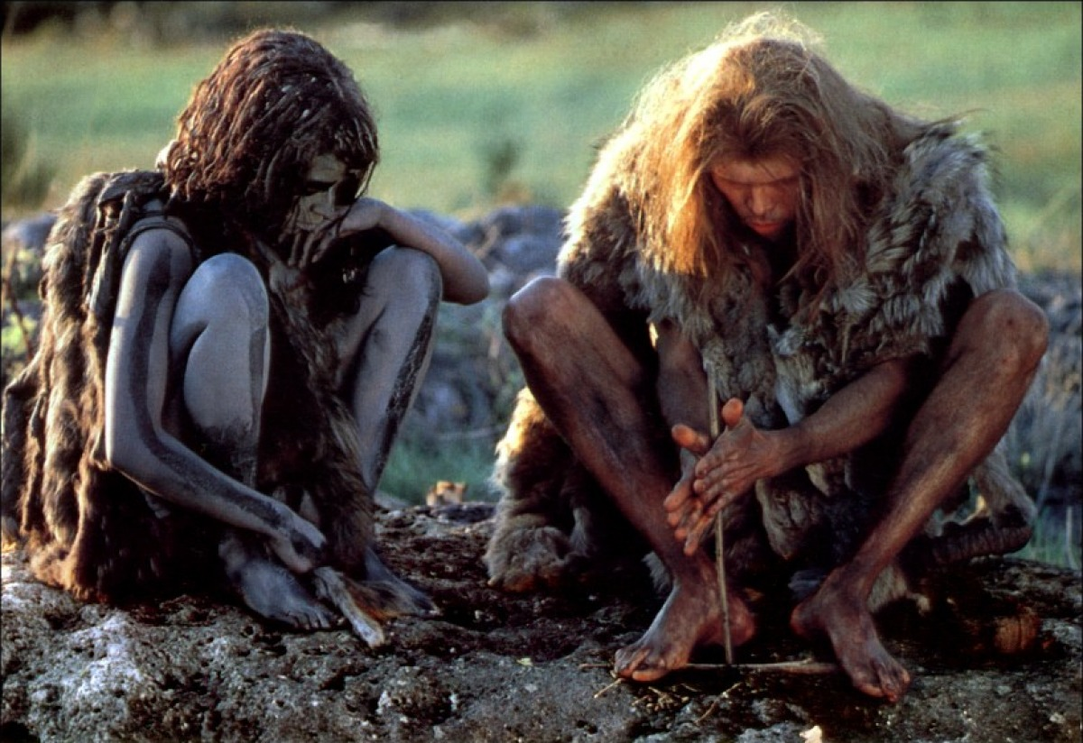
Origine du langage humain = homo habilis (- 2 000 000 d’années)
Premiers rites funéraires = 120 000 ans

Slide 9
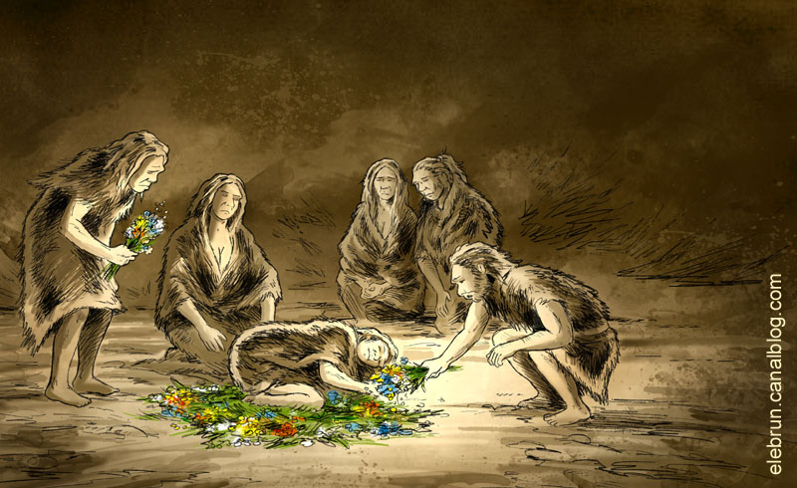
Premiers rites funéraires = - 120 000 ans

Slide 10
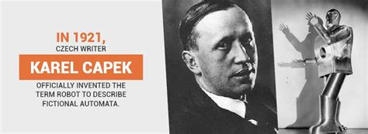
Néologismes littéraires : « robot », R.U.R

Slide 11

Néologismes littéraires : « pieuvre », 1866

Slide 12

Néologismes littéraires : langues fictionnelles

Slide 13

Néologismes publicitaires

Slide 14
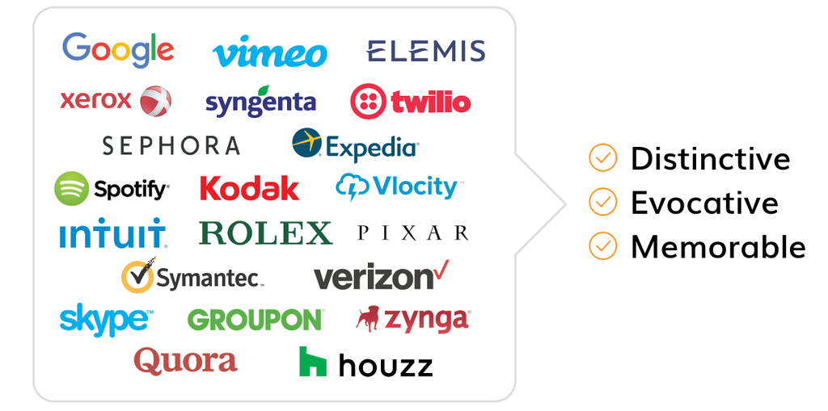
Noms de marque / de produit

Slide 15
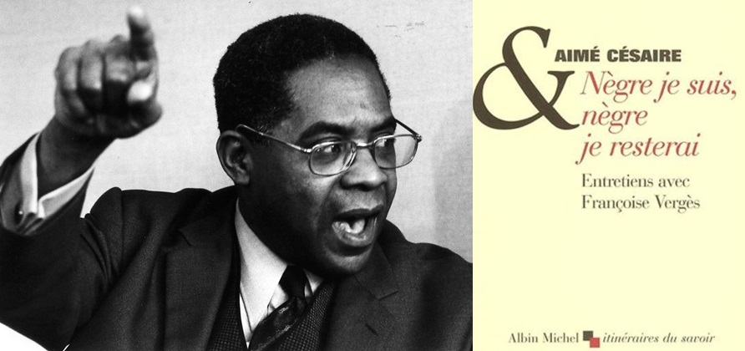
Néologismes militants : « négritude »

Slide 16
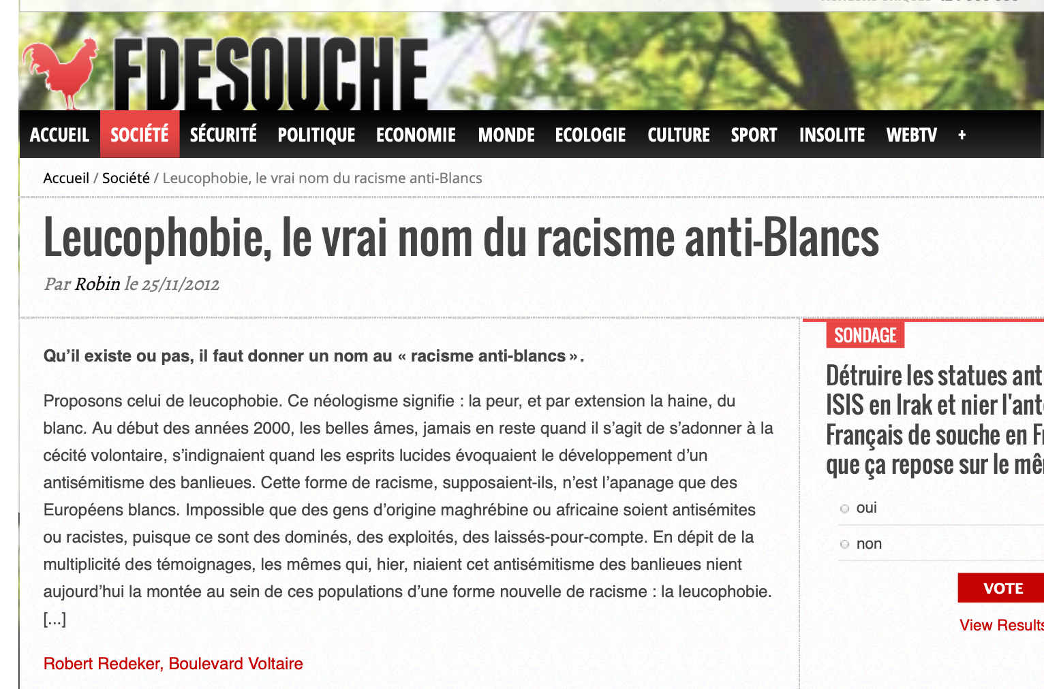
Néologismes militants : « leucophobie »

Slide 17
Trois raisons :
- Créativité : faculté de produire du nouveau
- Modernité
- Vitalité

Slide 18
Trois raisons :
- Créativité
- Modernité : évolution du monde et des cultures
- Vitalité

Slide 19
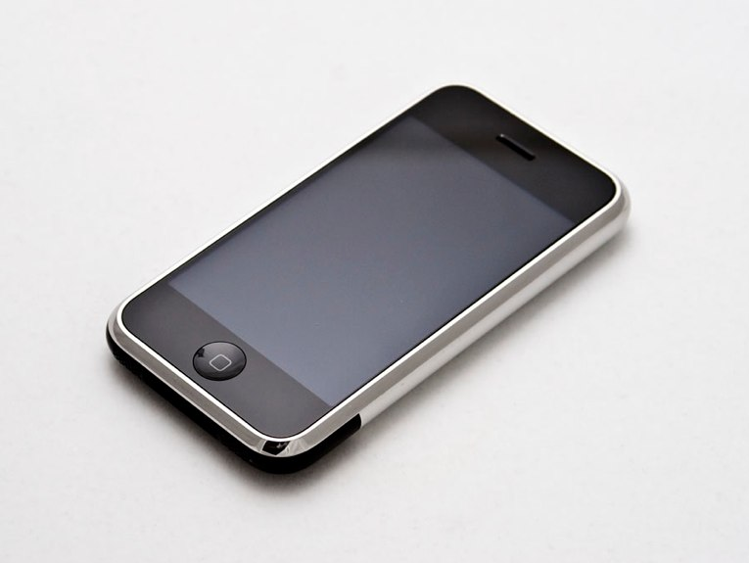
« smartphone » : 2007

Slide 20


Slide 21
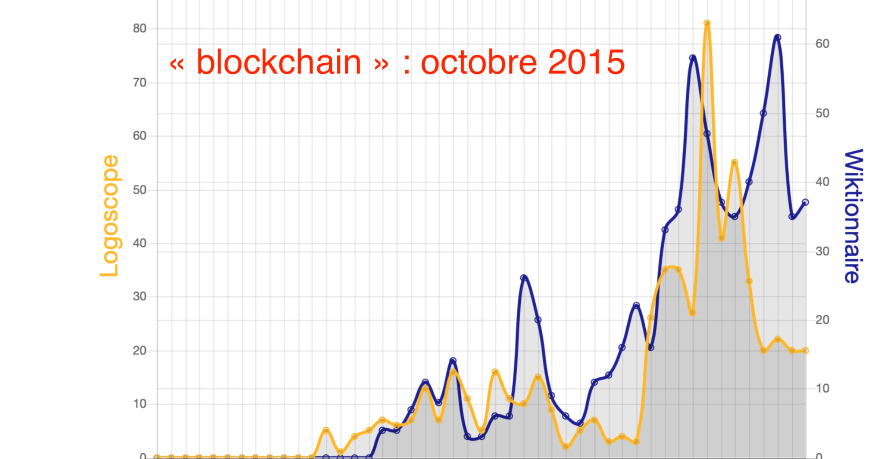

Slide 22
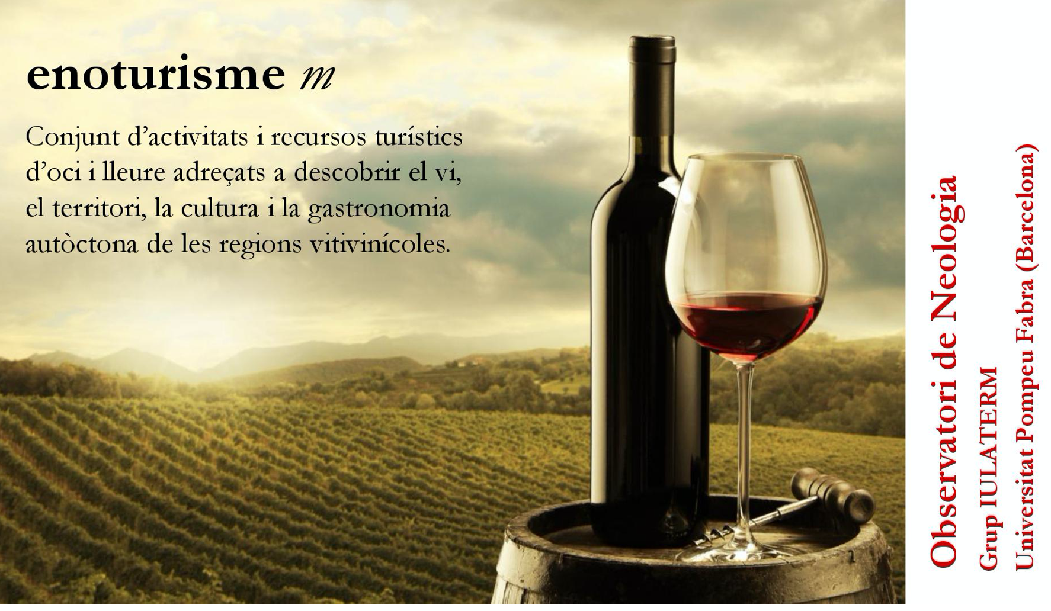

Slide 23
« Les féministes, passez-moi ce néologisme, disent : Tout le mal vient de ce qu'on ne veut pas reconnaître que la femme est l'égale de l'homme, qu'il faut lui donner la même éducation et les mêmes droits qu'à l'homme. »
1872, Alexandre Dumas Fils

Slide 24
Trois raisons :
- Créativité
- Modernité : évolution du monde et des cultures
- Vitalité

Slide 25
Trois raisons :
- Créativité
- Modernité
- Vitalité des langues et histoire des langues

Slide 26
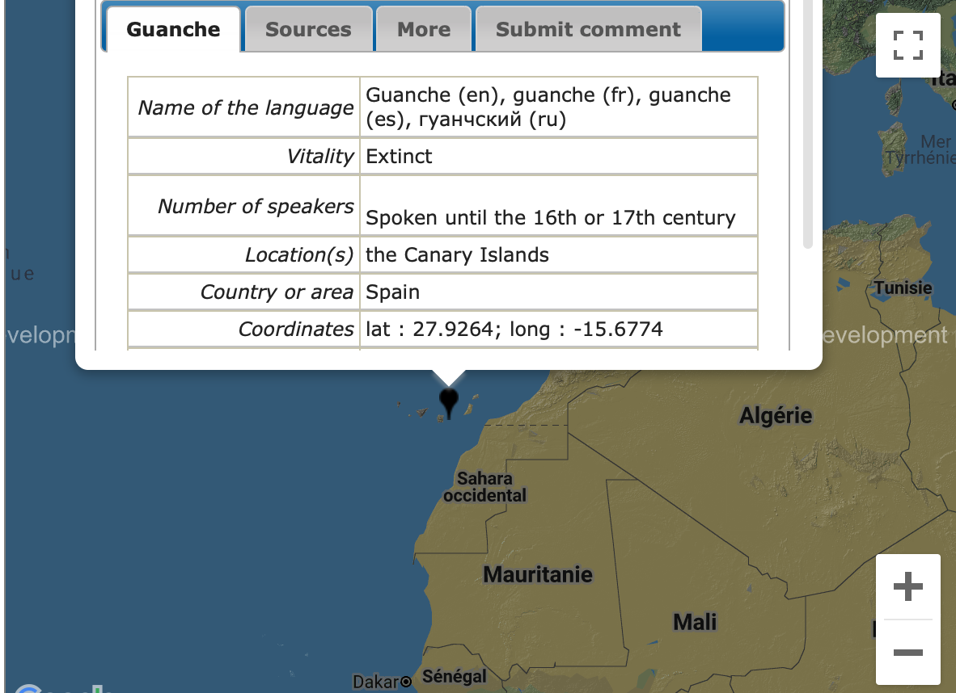

Slide 27


Slide 28
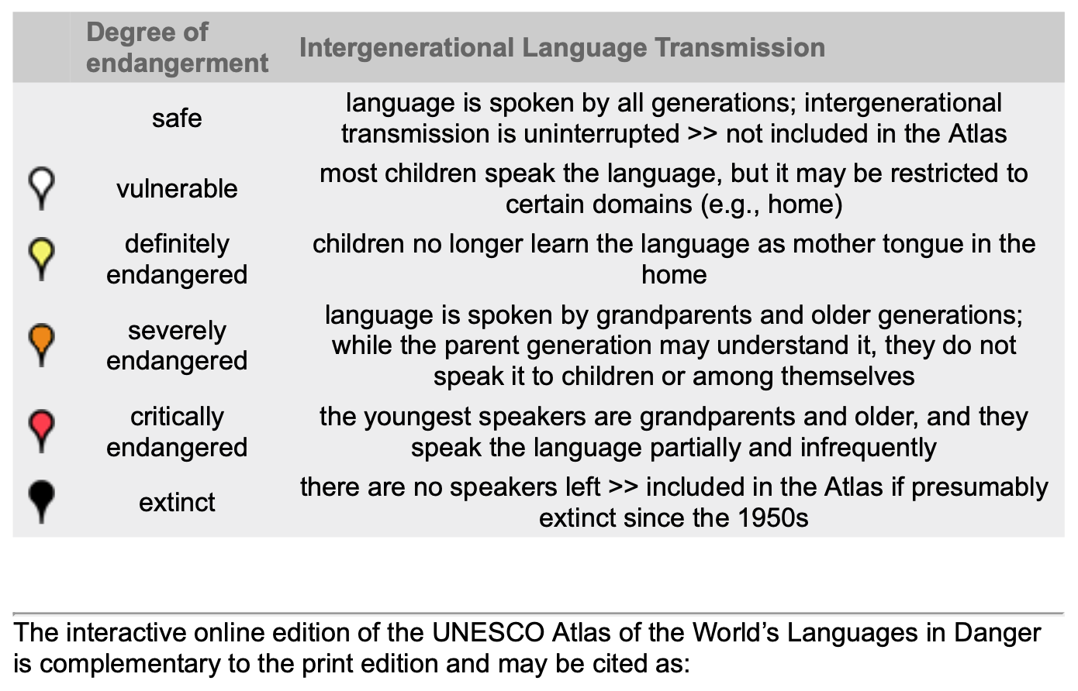

Slide 29
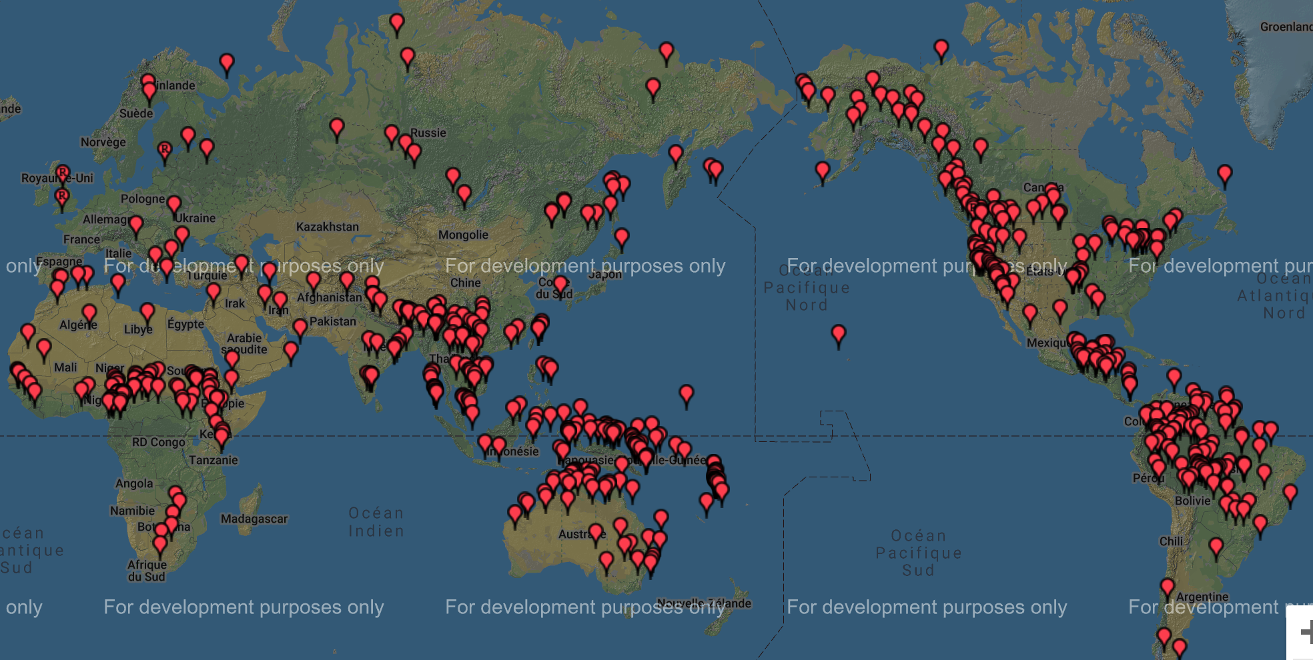
570 langues : en situation critique

Slide 30
Vitalité =
-- locuteurs
-- échanges communicationnels
-- néologismes

Slide 31

Témoins de la vitalité : les dictionnaires

Slide 32
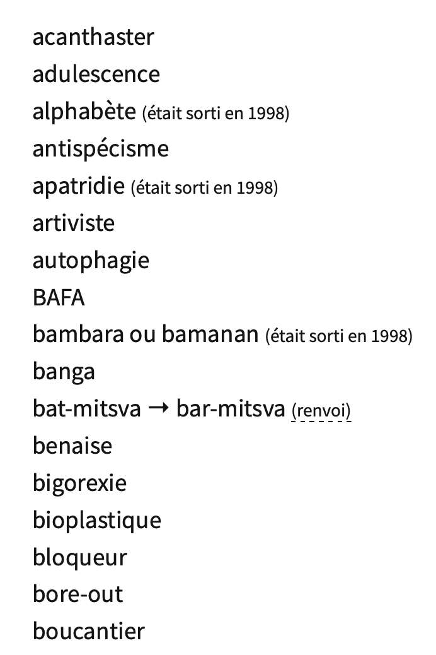
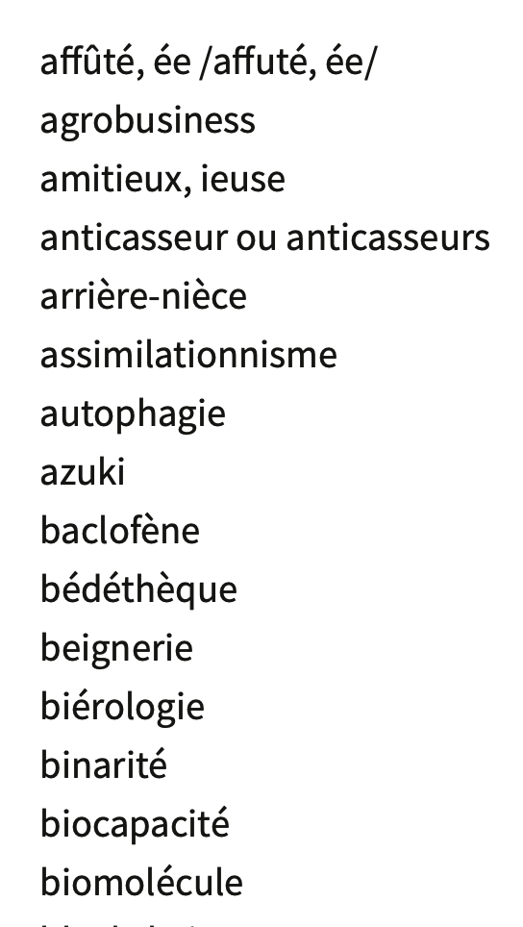
LAROUSSE 2020 = 81 mots
ROBERT 2020 = 107 mots

Slide 33


Slide 34
Témoins de la vitalité ? ? ?

Slide 35
Enjeux divers :
- Créativité
- Modernité
- Vitalité

Slide 36


Slide 37
Plan : séance 1
I. Pourquoi étudier la néologie ? Enjeux
II. Problèmes de terminologie
III. Les types de néologismes
IV. La néologie : du texte au discours

Slide 38
Plan : séance 1
I. Pourquoi étudier la néologie ? Enjeux
II. Problèmes de terminologie :
1) Diversité de termes
2) Définitions de « néologisme »

Slide 39
Plan : séance 1
I. Pourquoi étudier la néologie ? Enjeux
II. Problèmes de terminologie :
1) Diversité de termes
2) Définitions de « néologisme »

Slide 40
création
lexicale
(phénomène perpétuel et universel)
40/
Notes:
40

Slide 41
création
lexicale
41/
Notes:
41

Slide 42
lexicographie
création
lexicale
néologie / terminologie
linguistique
42/
Notes:
42

Slide 43
mot nouveau
lexicographie
création
lexicale
néologie / terminologie
linguistique
43/
Notes:
43

Slide 44
mot nouveau
lexicographie
création
lexicale
néologie / terminologie
mot inédit
néomot
linguistique
44/
Notes:
44

Slide 45
mot nouveau
lexicographie
création
lexicale
néologie / terminologie
mot construit
néosémie
mot inédit
néomot
linguistique
45/
Notes:
45

Slide 46
mot nouveau
lexicographie
création
lexicale
néologie / terminologie
mot construit
innovation
néosémie
mot inédit
néomot
linguistique
46/
Notes:
46

Slide 47
Pas d’unification terminologique
néologie
néologisme
mot nouveau
néonyme
néoterme
lexicographie
création
lexicale
néologie / terminologie
mot construit
innovation
néosémie
mot inédit
néomot
linguistique
47/
Notes:
47

Slide 48
Plan : séance 1
I. Pourquoi étudier la néologie ? Enjeux
II. Problèmes de terminologie :
1) Diversité de termes
2) Définitions du néologisme

Slide 49
néologie
néologisme
49/
Notes:
49

Slide 50
c. 1730
50/
Notes:
50

Slide 51
néologie
(domaine d'étude / processus)
néologisme
(produit : signe existant)
51/
Notes:
51

Slide 52
néologie
(domaine d'étude / processus)
néologisme
(produit : signe existant)
1 - signe unique : hapax
52/
Notes:
52

Slide 53
néologie
(domaine d'étude / processus)
néologisme
(produit : signe existant)
1 - signe unique : hapax
2 - signe en phase de diffusion
53/
Notes:
53

Slide 54
néologie
(domaine d'étude / processus)
néologisme
(produit : signe existant)
1 - signe unique : hapax
2 - signe en phase de diffusion
3 - signe tout juste intégré
54/
Notes:
54

Slide 55
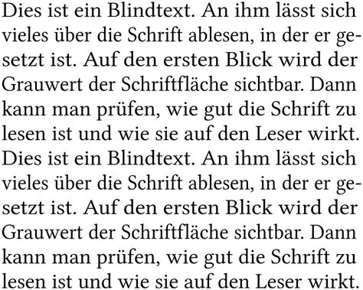
55/
Notes:
55

Slide 56
innovation
56/
Notes:
56

Slide 57
NÉOLOGISME 1
innovation
hapax = « asterixisation »
57/
Notes:
57

Slide 58
NÉOLOGISME 1
=
90 % des créations
innovation
hapax = « asterixisation »
58/
Notes:
58

Slide 59
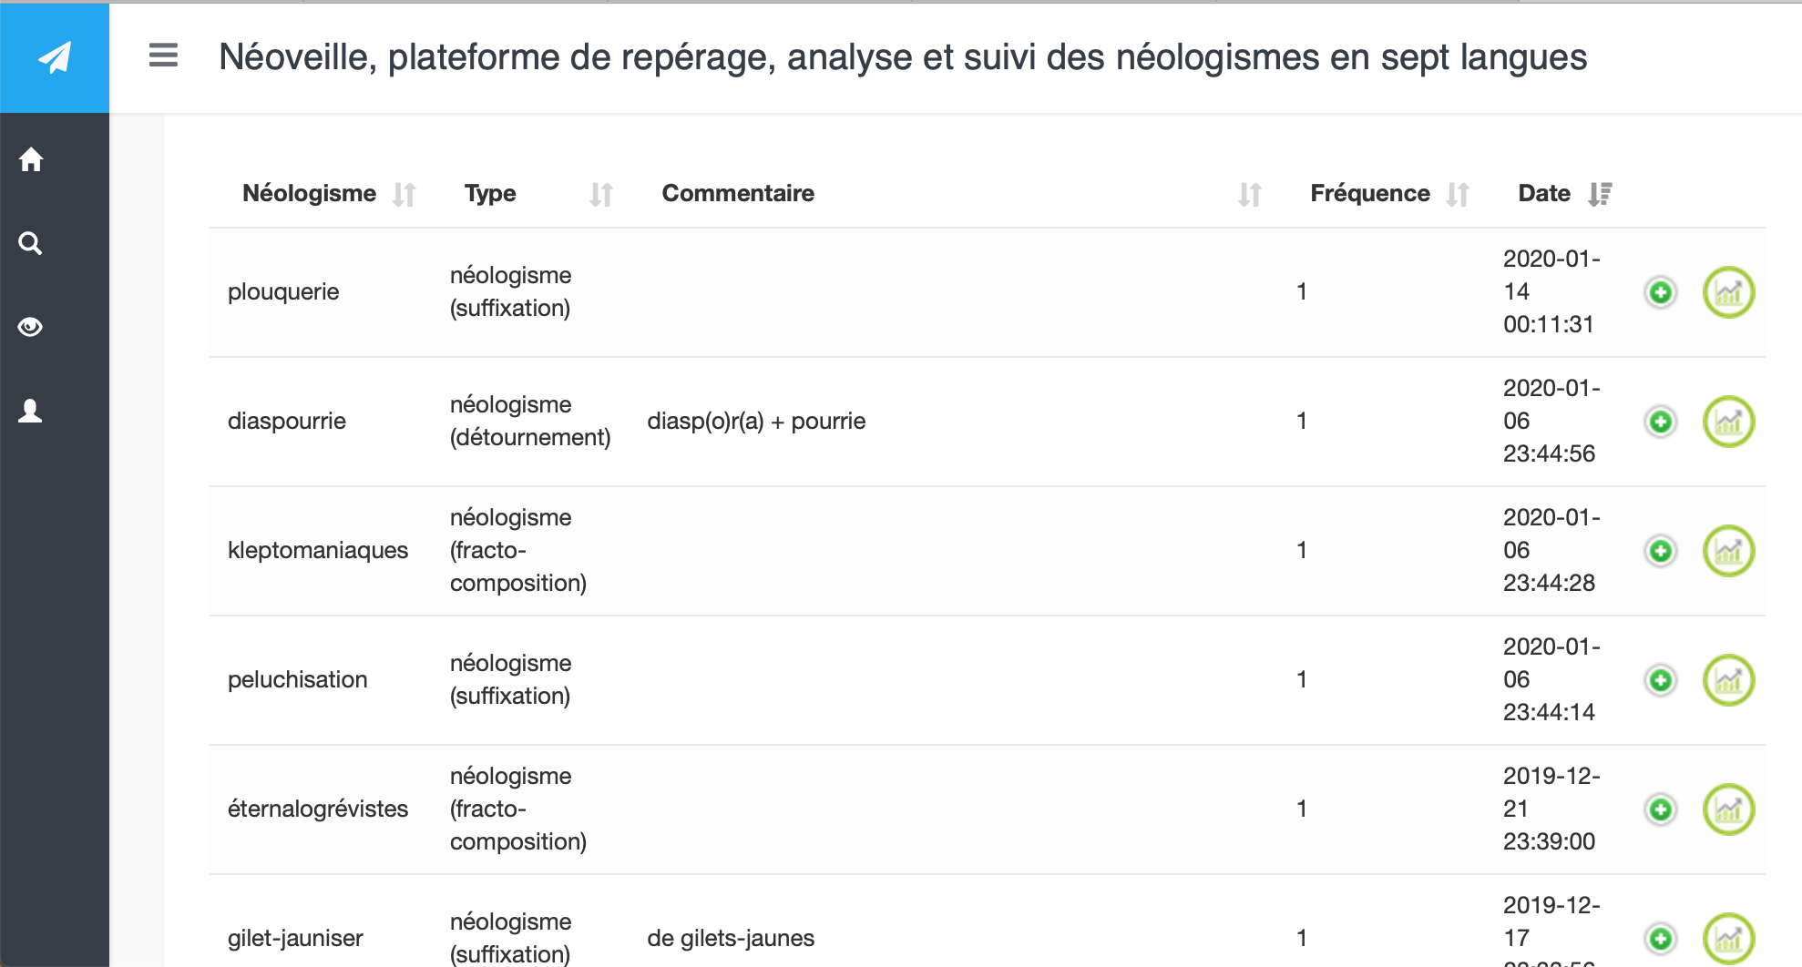
NÉOLOGISME 1
www.neoveille.org
innovation
hapax = « asterixisation »
59/
Notes:
59

Slide 60
innovation
temps
60/
Notes:
60

Slide 61
a. a. a. a. a. a.
innovation
temps
61/
Notes:
61

Slide 62
NÉOLOGISME 2
diffusion sociale
a. a. a. a. a. a.
innovation
temps
62/
Notes:
62

Slide 63
Début de diffusion : « uberisation » dans la presse française
63/
Notes:
63

Slide 64
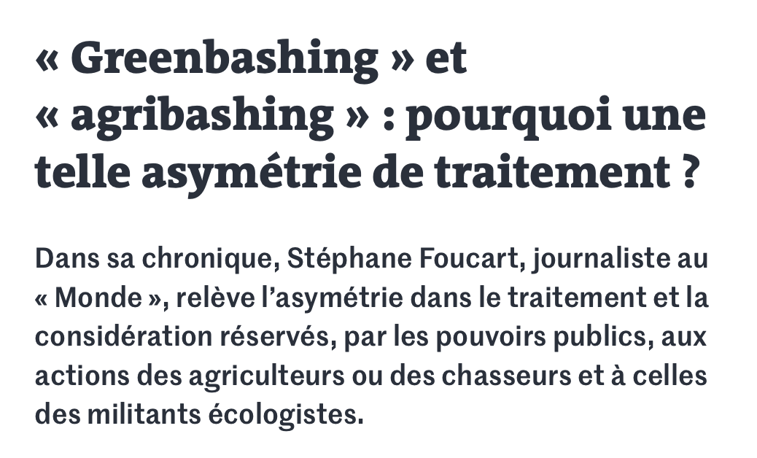
NÉOLOGISME 2
« diffusion »
a. a. a. a. a. a.
19/01/2020
innovation
temps
64/
Notes:
64

Slide 65
NÉOLOGISME 2
diffusion +++
innovation
temps
65/
Notes:
65

Slide 66
NÉOLOGISME 2
diffusion +++
innovation
temps
66/
Notes:
66

Slide 67
NÉOLOGISME 2
=
degrés
Degrés de diffusion
innovation
temps
67/
Notes:
67

Slide 68
Intégration
innovation
temps
68/
Notes:
68

Slide 69
Intégration
NÉOLOGISME 3
innovation
temps
69/
Notes:
69

Slide 70
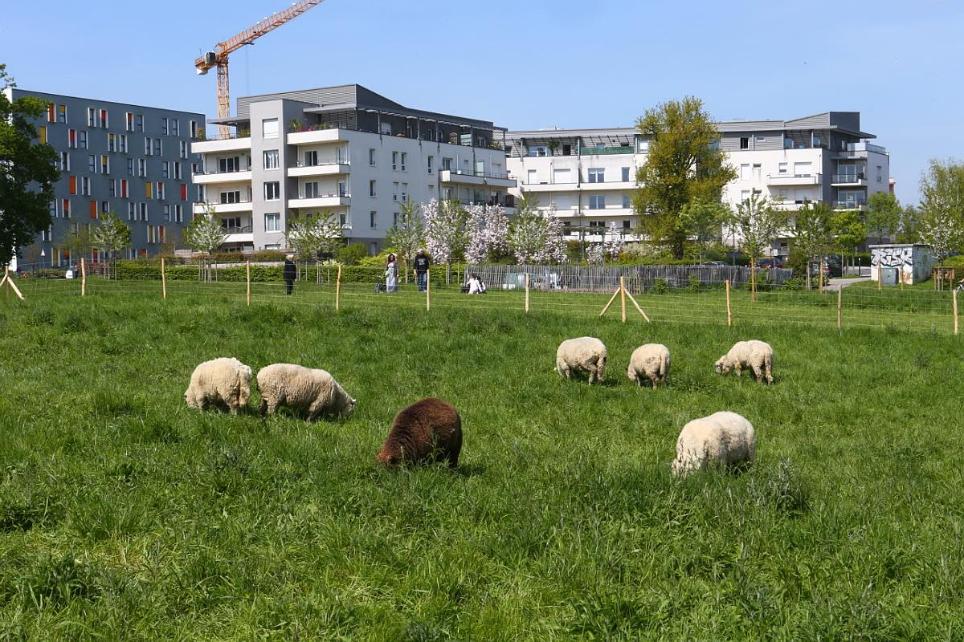
Intégration
NÉOLOGISME 3
innovation
temps
écopâturage
P.Robert 2019
70/
Notes:
70

Slide 71
usage constant
innovation
temps
71/
Notes:
71

Slide 72
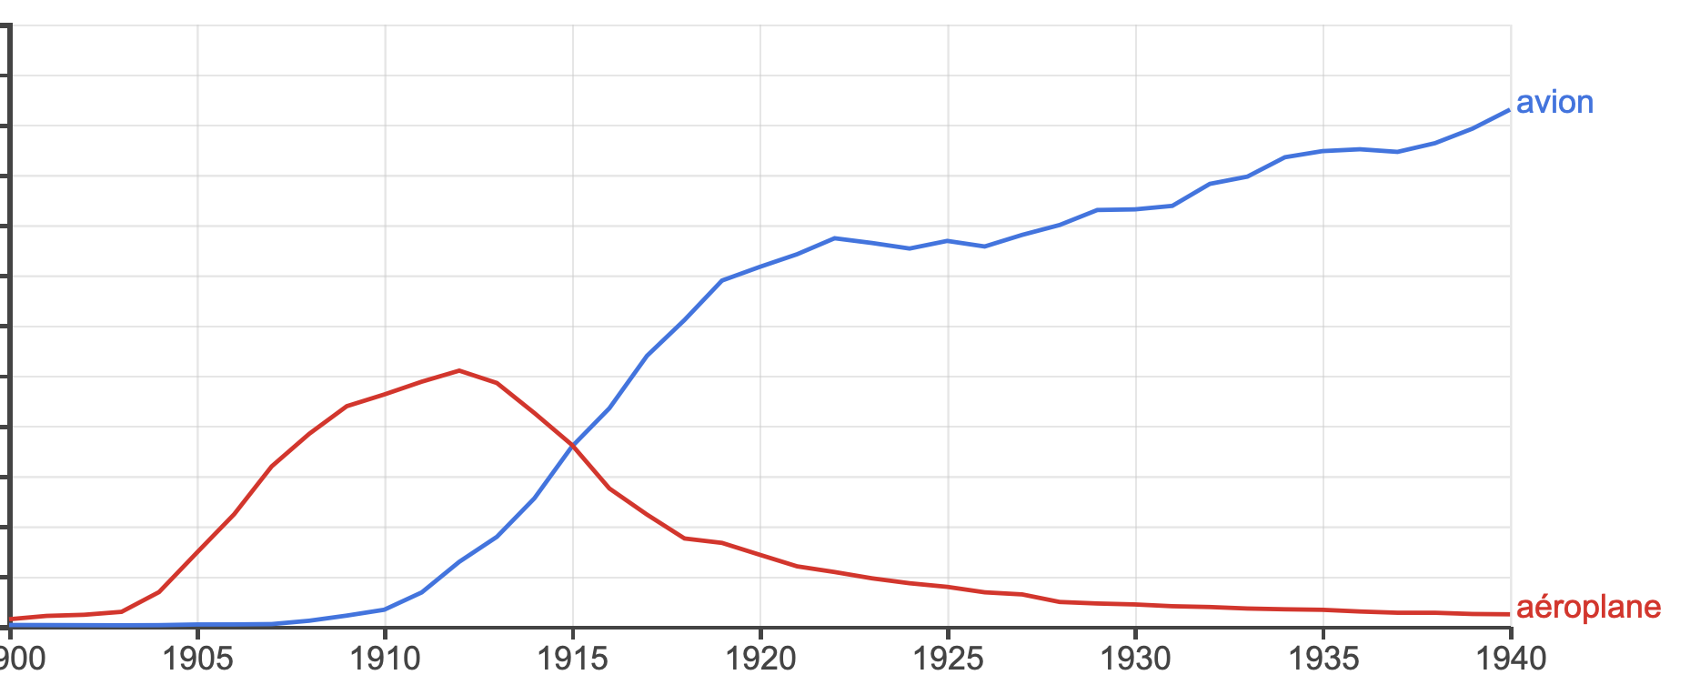

Slide 73
usage constant
disparition
innovation
temps
73/
Notes:
73

Slide 74
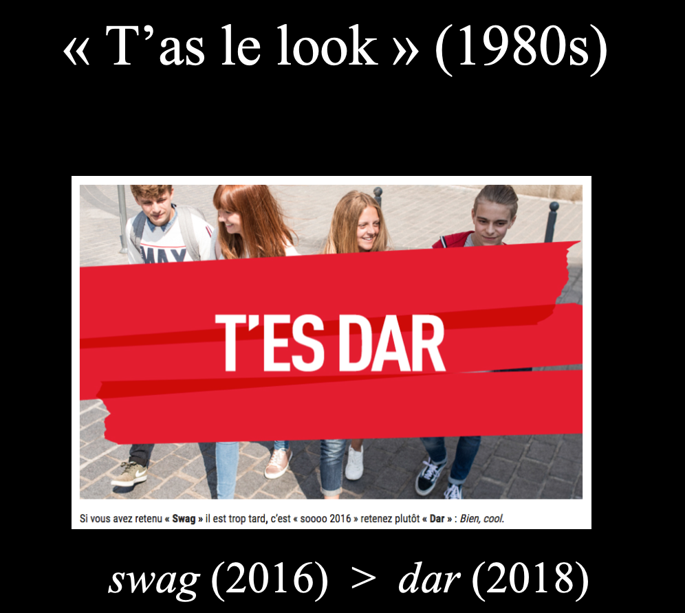
Argot des jeunes : évolution rapide

Slide 75
néologie
(domaine d'étude / processus)
néologisme
(produit : signe existant)
1 - signe unique : hapax
2 - signe en phase de diffusion
3 - signe tout juste intégré
75/
Notes:
75

Slide 76
« Pseudo-concepts » ?
néologie
(domaine d'étude / processus)
néologisme
(produit : signe existant)
1 - signe unique : hapax
2 - signe en phase de diffusion
3 - signe tout juste intégré
76/
Notes:
76

Slide 77
Néologisme :
toute unité inconnue du lexique existant,
perçue comme nouvelle par une communauté,
pendant une période indéterminée.
Notes:
77

Slide 78
Plan : séance 1
I. Pourquoi étudier la néologie ? Enjeux
II. Problèmes de terminologie
III. Les types de néologismes
IV. La néologie : du texte au discours

Slide 79
Deux types :
- Néologismes formels
- Néologismes sémantiques

Slide 80
Deux types :
- Néologismes formels :

Slide 81
Deux types :
- Néologismes formels :
changement de forme (et changement de sens)

Slide 82
Deux types :
- Néologismes formels : majorité des créations

Slide 83
LAROUSSE 2020 = 81 mots
ROBERT 2020 = 107 mots

Slide 84
Deux types :
- Néologismes formels
- Néologismes sémantiques

Slide 85
Deux types :
- Néologismes formels
- Néologismes sémantiques :
changement de sens sans changement de forme

Slide 86
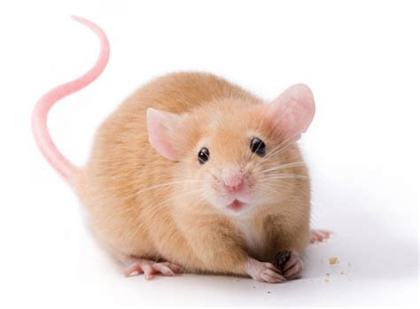
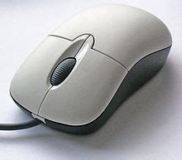
« mouse » (1968)

Slide 87


« imprimer »

Slide 88

Deux types :
- Néologismes formels
- Néologismes sémantiques > détectables ?

Slide 89
Trois types :
- Néologismes formels
- Néologismes sémantiques
- Emprunts

Slide 90
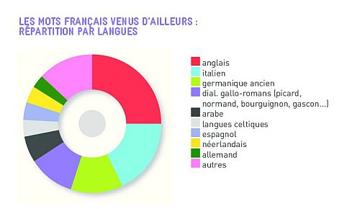
Trois types :
- Emprunts : anglicismes, etc.

Slide 91
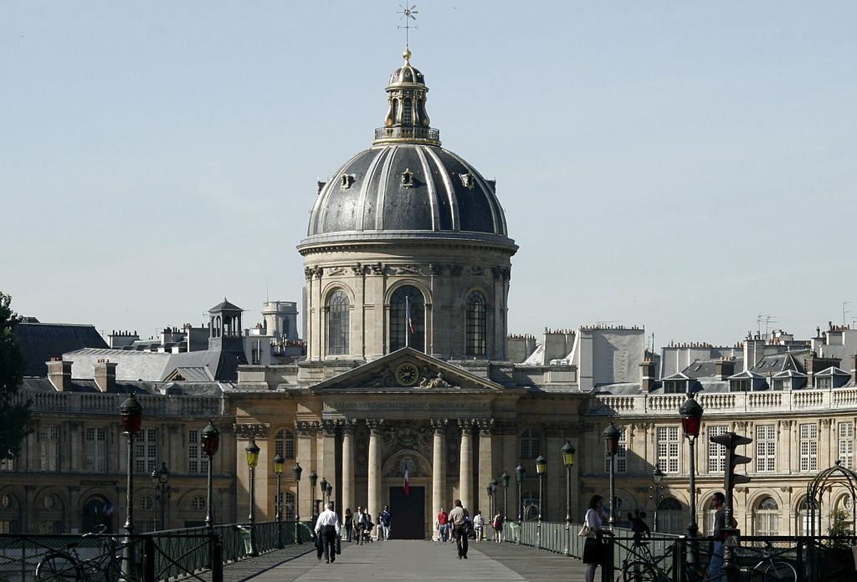
Trois types :
- Néologismes formels
- Néologismes sémantiques
- Emprunts
Académie française : 1635…

Slide 92
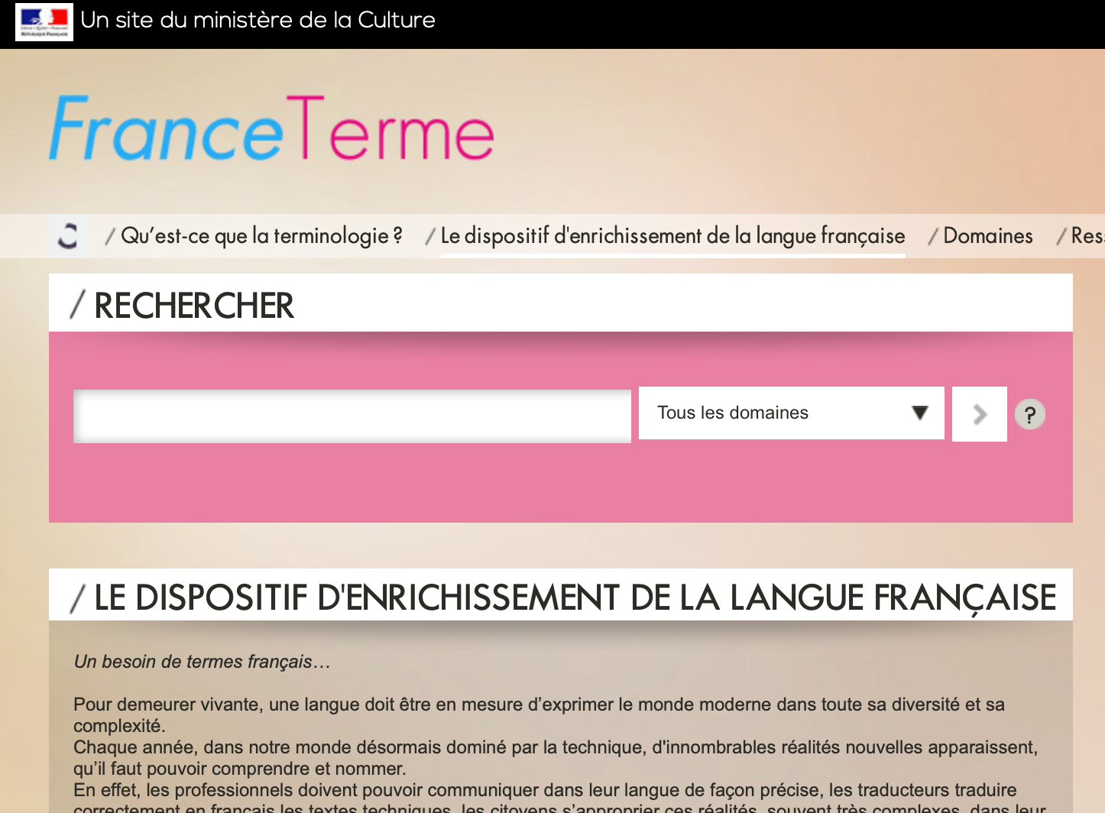
DGLFLF : FranceTerme

Slide 93
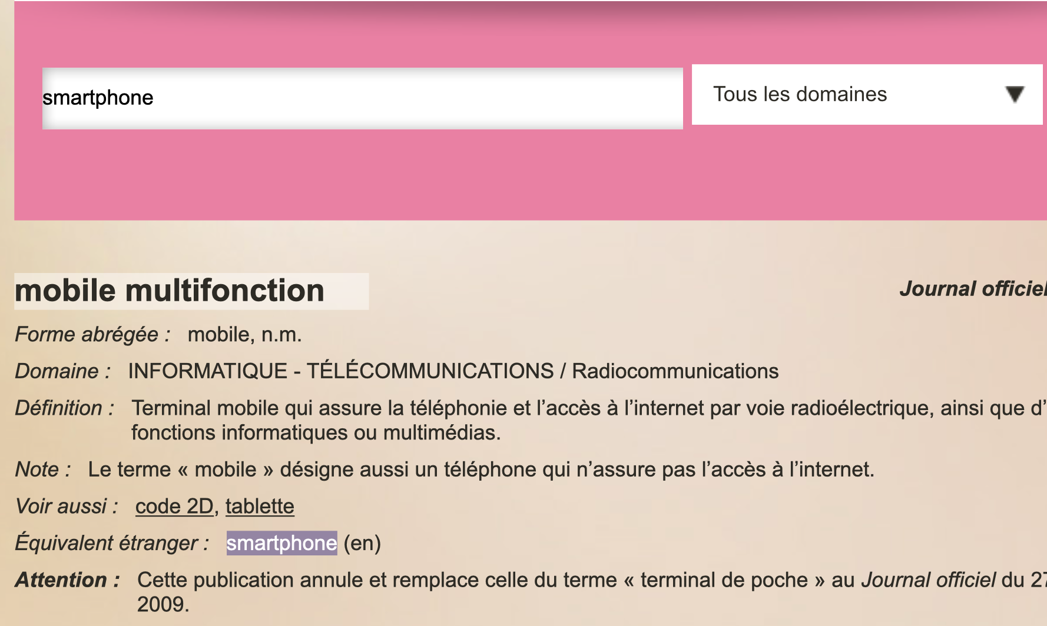
« smartphone » en français ?

Slide 94
Trois types :
! grande complexité !
- Néologismes formels
- Néologismes sémantiques
- Emprunts

Slide 95
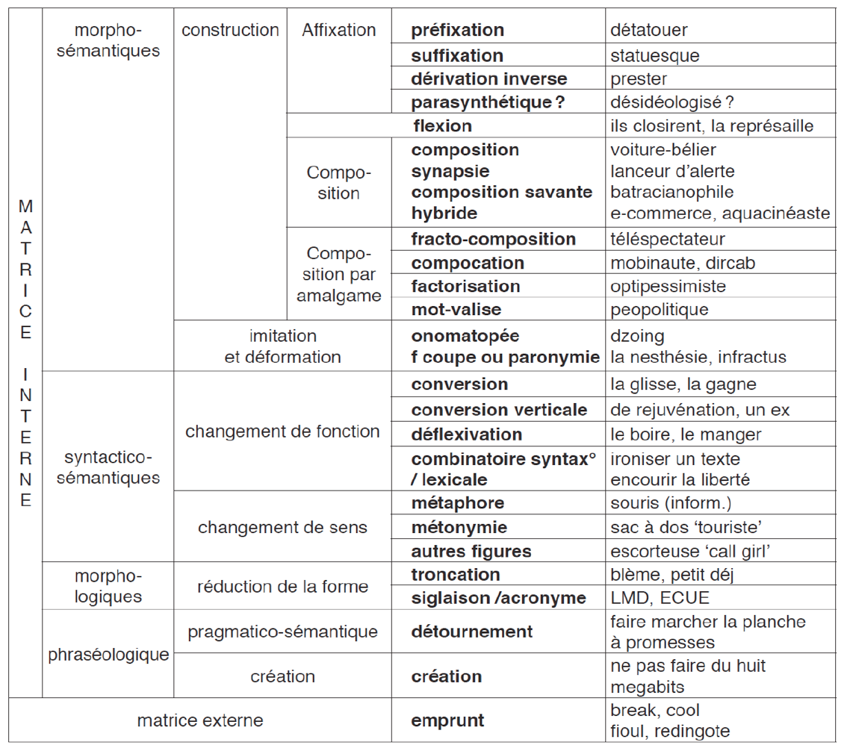
J.-F. Sablayrolles

Slide 96

« people »
(eng.)
« pipole »
(fr.)

Slide 97
Plan : séance 1
I. Pourquoi étudier la néologie ? Enjeux
II. Problèmes de terminologie
III. Les types de néologismes
IV. La néologie : du texte au discours

Slide 98


Slide 99
« mouse »
(XIIe siècle…)
« mouse »
(1968)
Domaine
courant
Domaine
informatique

Slide 100
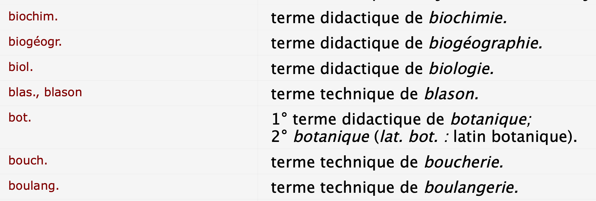
Noms de domaines : Le Grand Robert

Slide 101
Contextes =
plus que le domaine spécialisé

Slide 102
Contexte
de production ?
« mouse »
(XIIe siècle…)
« mouse »
(1968)
Contexte
de diffusion ?

Slide 103
Contextes
textuel
et
discursif
?
innovation
temps
103/
?
Notes:
103

Slide 104
Contextes :
- Cotexte immédiat
- Genre textuel (normes)

Slide 105
Contextes :
- Cotexte immédiat
- Genre textuel (normes)

Slide 106
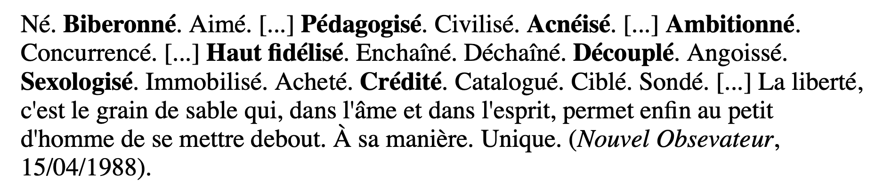
> Pas de néologisme isolé
> Tout néologisme : fonction textuelle

Slide 107
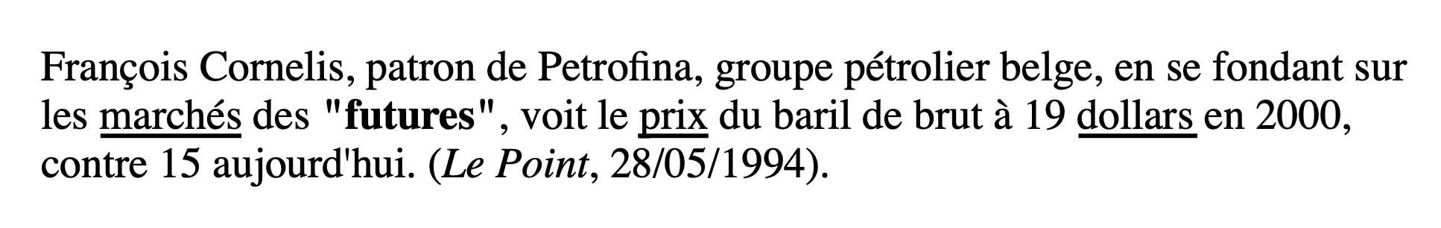
> « futures » : interprétation = cotextuelle
> « futures » : partie du texte

Slide 108
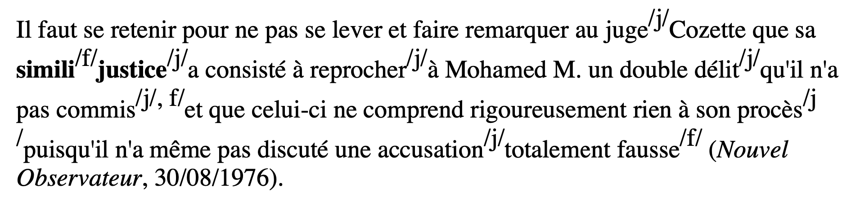
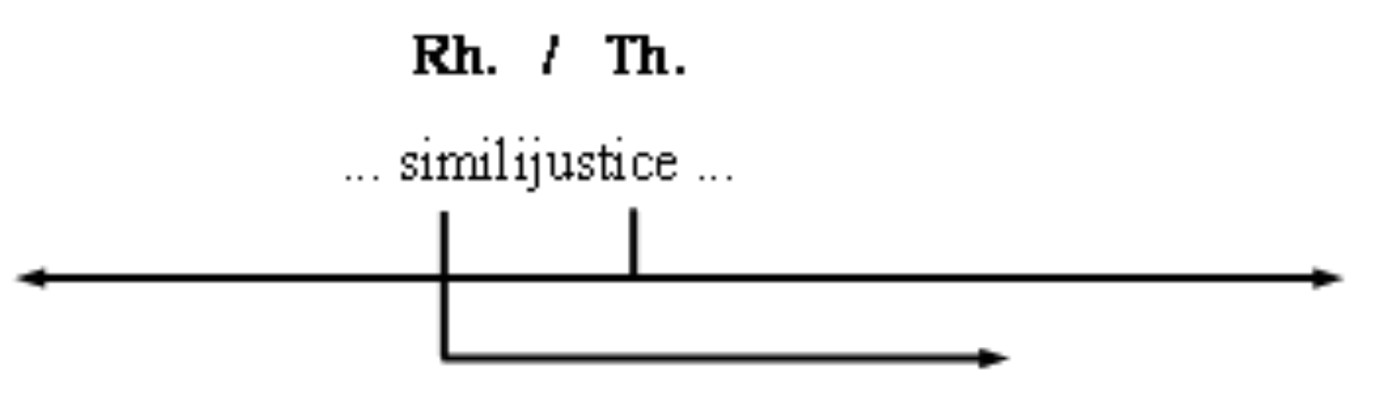

Slide 109
Contextes :
- Cotexte immédiat
- Genre textuel (normes)

Slide 110
Est-on libre d’agir
hors des normes culturelles ?

Slide 111
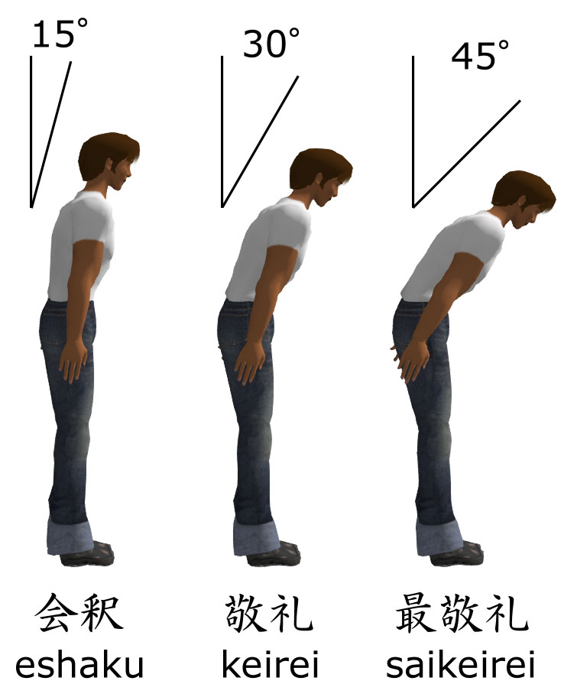

Slide 112
Suis-je libre de créer
les mots que je veux,
quand je veux ?

Slide 113
Texte

Slide 114
Langue
Texte

Slide 115
Langue
Normes culturelles
Texte

Slide 116
Langue
Normes d’un genre textuel
Texte

Slide 117
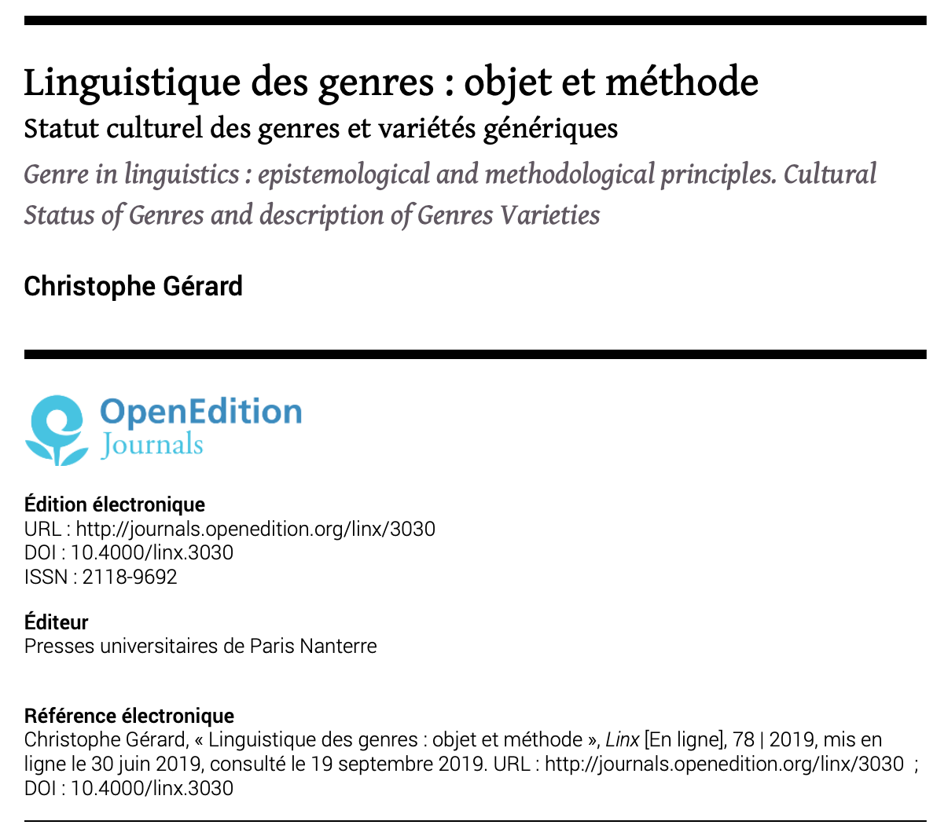

Slide 118
Omniprésence des genres
Bulletin d’information météo
SMS / Chat
Articles de presse
Cours magistral
Discussion entre amis
Ordonnance médicale
Débat public (télévisé)
Roman
etc.

Slide 119
pratique juridique : plaidoirie, loi, décret, testament, commentaire de jurisprudence, etc.
pratique publicitaire : brochure, publi-reportage, tract, affiche, spot télévisé, etc.
pratique médicale : ordonnance, rapport clinique, posologie de médicament, etc.
pratique administrative : certificat de décès, extrait du casier judiciaire, etc.
pratique universitaire : cours magistral, thèse, mémoire, conférence, etc.
pratique d'entreprise : compte-rendu, circulaire, rapport, communiqué de presse, etc.
pratique religieuse : psaume, catéchèse, homélie, prière, prêche, etc

Slide 120
Langue
Genre textuel
Texte

Slide 121

Ordonnance médicale
Posologie de médicament
Entretien médical
⌀ néologisme

Slide 122
Ordonnance médicale
Posologie de médicament
Entretien médical
Genres
non-néologènes

Slide 123

Roman de fantasy
Paroles de rap
Tweet
Genres
néologènes

Slide 124
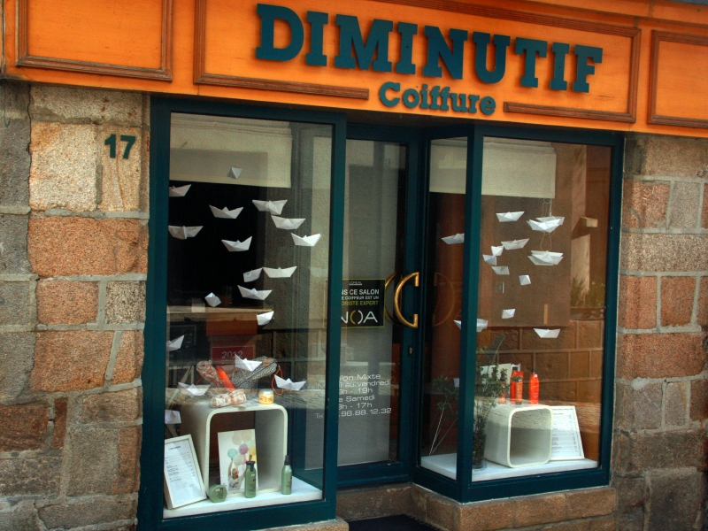
Enseigne de coiffeur
Genre néologène, pas néolophore

Slide 125
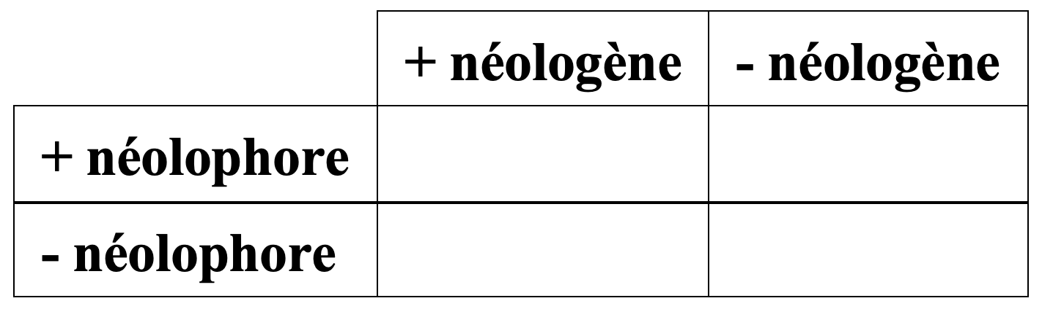
Gérard/Lacoste 2017

Slide 126
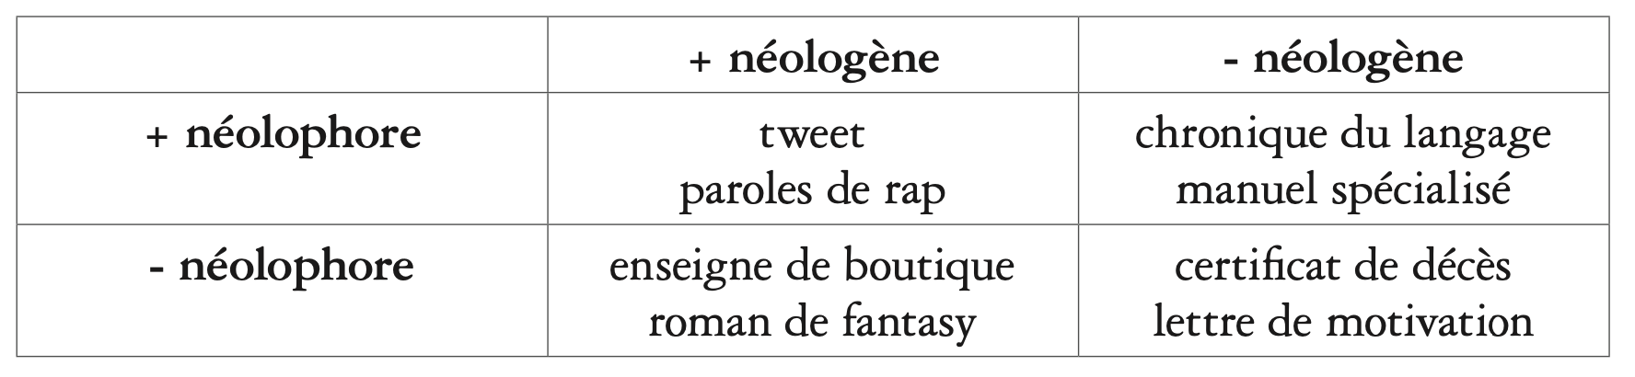
Gérard 2018

Slide 127
La création néologique
est culturellement contrainte
par les normes du genre en cours.

Slide 128
La création néologique
est textuellement contrainte
par les mots entourant le néologisme.

Slide 129
Résumé :
I. Pourquoi étudier la néologie ? Enjeux
II. Problèmes de terminologie
III. Les types de néologismes
IV. La néologie : du texte au discours

Slide 130
Contact
Christophe Gérard
Maître de conférence
Equipe
Linguistique, langues, parole
Université de Strasbourg
christophegerard@unistra.fr

